Slide 1
ISA –arquitetura do conjunto de instruções
Arquitetura de Computadores
Prof. Rodolfo Menardi
Notes:
sistemadeinformacao12019@gmail.com

Slide 2
Organização de computadores
Relaciona-se a unidades operacionais e suas interconexões, que realizam as especificações arquiteturais.
Ex.: sinais de controle, interfaces, tecnologias

Slide 3
Arquitetura de computadores
São os atributos de um sistema visíveis a um programador.
Possuem impacto direto sobre a execução lógica de um programa.
Ex.: Conjunto de instruções, nº bits para representar dados, modos de endereçamento a memória.

Slide 4
Arquitetura do conjunto de instruções
ISA = Instruction Set Architecture
É o repertório de instruções de um computador.
Diferentes computadores possuem ISA diferentes, mas com muitos aspectos em comum.
Diferentes implementações para um mesmo ISA. Ex.: Intel x86.

Slide 5
ISA: Aspectos principais
Repertório das operações;
Quantas, quais e complexidade.
Ex.: ULA, transferência de dados, E/S, controle e etc...
Tipo e tamanho dos operandos (dados);
Endereçamento dos operandos;
Formato de instrução;
Nº de operandos (explícitos), tamanho em bits e etc..
Armazenamento dos operandos;
Registrador, memória e etc... Suas características;

Slide 6
CISC (Complex Instruction Set Computer)
Grande quantidade de instruções, com múltiplos modos de endereçamento.
Memória era cara e pequena, portanto, era necessário que os códigos gerados pelos compiladores deveriam ser compactos e eficientes na execução.
O conceito de microprogramação facilitou o trabalho de projetar instruções complexas.
Ex.:
CAS – Compare and swap operands;
RTR – Return and restore codes;
SWAP – Swap register words;

Slide 7
CISC: Características de projeto
Formato de dois operandos mais comum;
Ex.: ADD CX, mem.
Modos registrador-registrador; registrador-memória; memória-registrador;
Múltiplos modos de endereçamento;
Instruções com largura variável;
Instruções requerem múltiplos ciclos de relógio para sua complexa execução (variável);
Hardware possui poucos registradores;

Slide 8
RISC (Reduced Instruction Set Computer)
Pequeno conjunto de instruções;
Todas as instruções tem tamanho fixo;
Execução otimizada de chamada de função (Call / Return);
Poucos modos de endereçamento;
Controle por hardware;
Execução rápida de cada instrução ( 1 por ciclo de relógio);

Slide 9
CISC x RISC
Atualmente a distinção não é tão clara;
Melhoria na tecnologia;
Memórias com maior capacidade;
Compiladores modernos eficientes;
Mudança da lógica de controle em “arquiteturas CISC” com uso de conceitos de otimização de desempenho “RISC”.

Slide 10
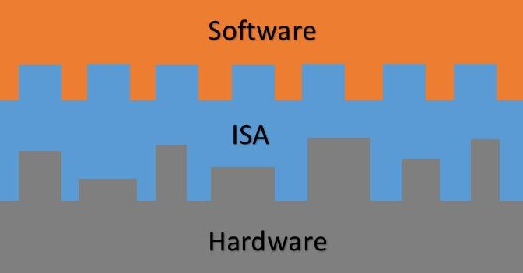

Slide 11
Principais pontos
Os elementos essenciais de uma instrução são:
Opcode (código de operação);
Referencias de operando de origem e destino;
Referência da próxima instrução.
Notes:
opcode (código de operação), que especifica a operação a ser realizada, as referencias de operando de origem e destino que especificam os locais de entrada e saída da operação e a referência da próxima instrução.

Slide 12
Principais pontos
Os opcodes especificam operações em uma das seguintes categorias:
Operações aritmética e lógica;
Movimentação de dados;
Entrada e saída (I/O);
Controle;

Slide 13
Principais pontos
As referências de operando especificam um local de registrador ou memória dos dados do operando. Os tipos dos dados podem ser endereços, números, caracteres ou dados lógico.
Um recurso arquitetural comum nos processadores é o uso de pilha, que pode ou não estar visível ao programador. As pilhas são usadas para gerenciar chamadas e retornos de procedimento, e podem ser fornecidas como uma forma alternativa de endereçar a memória. As operações básicas da pilha são push, pop e operações sobre um ou dois locais no topo da pilha. As pilhas normalmente são implementadas para crescer de endereços maiores para endereços menores.

Slide 14
Principais pontos
Os processadores endereçáveis por byte podem ser categorizados como big-endian, little-endian ou bi-endian.
Um valor numérico com múltiplos bytes, armazenado com o byte mais significativo no endereço numérico mais baixo, é armazenado no padrão big-endian;
O estilo littleendian armazena o byte mais significativo no endereço numérico mais alto;
Um processador bi-endian pode trabalhar com os dois estilos.

Slide 15
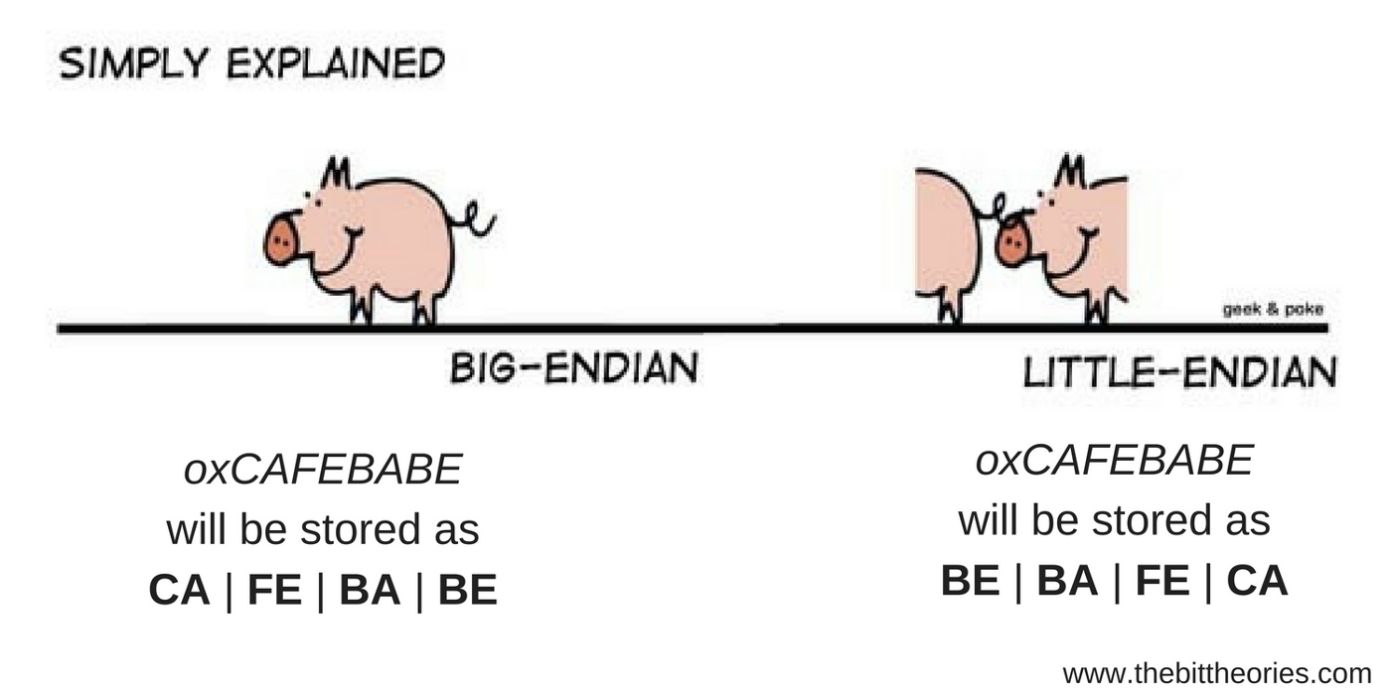
Little-endian X Big-endian

Slide 16
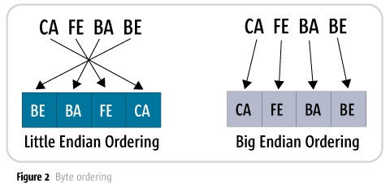
Little-endian X Big-endian

Slide 17
Principais pontos
Grande parte do que discutimos nesta aula não é prontamente aparente ao usuário ou programador. Se um programador estiver usando uma linguagem de alto nível, muito pouco da arquitetura da máquina básica é visível.

Slide 18
Principais pontos
Um limite onde o projetista de computador e o programador de computador podem ver a mesma máquina é o conjunto de instruções de máquina. Do ponto de vista do projetista, o conjunto de instruções de máquina oferece os requisitos funcionais para o processador.

Slide 19
Principais pontos
Implementar o processador é uma tarefa que em grande parte envolve implementar o conjunto de instruções de máquina. O usuário que escolhe programar em linguagem de montagem fica ciente da estrutura do registrador e da memória, dos tipos de dados aceitos diretamente pela máquina e do funcionamento da ALU.

Slide 20
Elementos de uma instrução de maquina
Código de operação: especifica a operação a ser realizada, a operação é especificada por um código binário, conhecido como opcode.
Referência ao operando fonte: a operação pode envolver um ou mais operandos fontes.
Referência ao operando de destino: a operação pode produzir um resultado.
Referência a próxima instrução: isso diz ao processador onde buscar a próxima instrução a ser executada após o termino da instrução atual.
Na maior parte dos casos casos, a próxima instrução a ser buscada vem imediatamente após a instrução corrente. Nesses casos, não existe referência explicita a próxima instrução.

Slide 21
Operando de Origem/destino
O operando de destino pode estar em uma destas quatro áreas:
Memória principal ou virtual: assim como as referências à próxima instrução, o endereço da memória principal ou virtual precisa ser fornecido.
Registrador do processador: com raras exceções, um processador contém um ou mais registradores que podem ser referenciados. Se houver apenas um registrador, a referência a ele pode ser implícita. Se houver mais de um registrador, a instrução precisa conter o número do registrador desejado.
Imediato: o valor do operando está contido em um campo na instrução sendo executada.
Dispositivos de E/S: a instrução precisa especificar o módulo e o dispositivo de E/S para a operação.

Slide 22
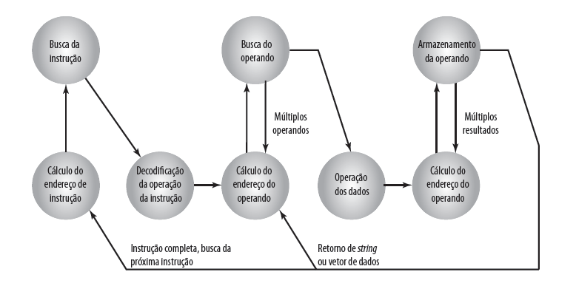

Slide 23
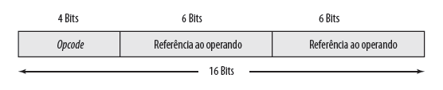
Representação da instrução
Dentro do computador, cada instrução é representada por uma sequência de bits. A instrução é dividida em campos, correspondentes aos elementos constituintes da instrução.

Slide 24
Representação da instrução
Com a maioria dos conjuntos de instruções, mais de um formato é utilizado. Durante a execução da instrução, uma instrução é lida para um registrador de instrução (IR) no processador. O processador precisa ser capaz de extrair os dados dos diversos campos da instrução para realizar a operação exigida.
É difícil tanto para o programador lidar com representações binárias das instruções de máquina. Assim, tornou-se uma prática comum usar uma representação simbólica das instruções de máquina.

Slide 25
Representação da instrução
Os opcodes são representados por abreviações, chamadas mnemônicos, que indicam a operação. Alguns exemplos comuns são:
ADD -> Adiciona;
SUB -> Subtrai;
MUL -> Multiplica;
DIV -> Divide;
LOAD -> Carrega dados da memória;
STOR -> Armazena dados na memória.

Slide 26
Representação da instrução
Operandos também são representados simbolicamente. Por exemplo:
ADD R, Y
Assim, é possível escrever um programa em linguagem de máquina em forma simbólica. Cada opcode tem uma representação binária fixa e o programador especifica o local de cada operando simbólico. Por exemplo, o programador poderia começar com uma lista de definições:
X = 513
Y = 514

Slide 27
Representação da instrução
Os programadores de linguagem de máquina são raros, quase inexistentes. A maioria dos programas hoje é escrita em uma linguagem de alto nível ou, fora isso, linguagem de montagem.
Porém, a linguagem de máquina simbólica continua sendo uma ferramenta útil para descrever instruções de máquina.

Slide 28
Tipos de instrução
Considere uma instrução em linguagem de alto nível que poderia ser expressa em uma linguagem como BASIC ou C. Por exemplo:
X = X + Y
Essa instrução orienta o computador a somar o valor armazenado em Y ao valor armazenado em X, colocando o resultado em X. Como isso poderia ser feito com instruções de máquina?
Notes:
Vamos supor que as variáveis X e Y correspondam
aos locais 513 e 514. Se consideramos um conjunto simples de instruções de máquina, essa operação
poderia ser feita com três instruções:
1. Carregue um registrador com o conteudo do local de memoria 513.
2. Some o conteudo do local de memoria 514 ao registrador.
3. Armazene o conteudo do registrador no local de memoria 513.

Slide 29
Tipos de instrução
Vamos supor que as variáveis X e Y correspondam aos locais 513 e 514. Se consideramos um conjunto simples de instruções de máquina, essa operação poderia ser feita com três instruções:
Carregue um registrador com o conteúdo do local de memória 513;
Some o conteúdo do local de memória 514 ao registrador;
Armazene o conteúdo do registrador no local de memoria 513.

Slide 30
Tipos de instrução
Como podemos ver, uma única instrução em BASIC pode exigir três instruções de máquina. Isso é típico do relacionamento entre uma linguagem de alto nível e uma linguagem de máquina. Uma linguagem de alto nível expressa operações em uma forma algébrica concisa, usando variáveis. Uma linguagem de máquina expressa operações em uma forma básica envolvendo a movimentação de dados de e para os registradores.
Deve haver instruções para que o usuário consiga formular qualquer operação de processamento de dados. Outro modo de ver isso é considerar as capacidades de uma linguagem de programação de alto nível. Qualquer programa escrito em uma linguagem de alto nível, para ser executado, precisa ser traduzido para linguagem de máquina. Assim, o conjunto de instruções de máquina precisa ser suficiente para expressar qualquer uma das instruções de uma linguagem de alto nível.

Slide 31
Tipos de instrução
Podemos categorizar os tipos de instrução da seguinte forma:
Processamento de dados: instruções aritméticas e lógicas.
Armazenamento de dados: movimentação de dados para dentro ou fora do registrador e/ou locais de memória.
Movimentação de dados: instruções de E/S.
Controle: instruções de teste e desvio.

Slide 32
Números de endereços
Uma das formas tradicionais de descrever a arquitetura do processador é em termos do número de endereços contidos em cada instrução. Essa dimensão tornou-se menos significativa com o aumento da complexidade de projeto do processador. Apesar disso, é útil neste ponto considerar e analisar essa distinção.
Qual é o número máximo de endereços que poderia ser preciso em uma instrução? Evidentemente, as instruções aritméticas e lógicas exigirão mais operandos. Praticamente todas as operações aritméticas e lógicas são unárias (um operando de origem) ou binárias (dois operandos de origem). O resultado de uma operação precisa ser armazenado, sugerindo um terceiro endereço, que define um operando de destino. Finalmente, após o término de uma instrução, a próxima instrução precisa ser buscada, e seu endereço é necessário.

Slide 33
Números de endereços
Essa linha de raciocínio sugere que uma instrução poderia plausivelmente ter que conter quatro referências de endereço: dois operandos de origem, um operando de destino e o endereço da próxima instrução. Na maioria das arquiteturas, quase todas as instruções possuem um, dois ou três endereços de operando, com o endereço da próxima instrução sendo implícito (obtido pelo contador de programa – PC). A maioria das arquiteturas também possui algumas instruções de uso especial, com mais operandos. Por exemplo, as instruções de load e store múltiplo da arquitetura ARM (se preparem) ☺

Slide 34
Números de endereços
Essa linha de raciocínio sugere que uma instrução poderia plausivelmente ter que conter quatro referências de endereço: dois operandos de origem, um operando de destino e o endereço da próxima instrução. Na maioria das arquiteturas, quase todas as instruções possuem um, dois ou três endereços de operando, com o endereço da próxima instrução sendo implícito (obtido pelo contador de programa – PC). A maioria das arquiteturas também possui algumas instruções de uso especial, com mais operandos. Por exemplo, as instruções de load e store múltiplo da arquitetura ARM (se preparem) ☺

Slide 35


Slide 36
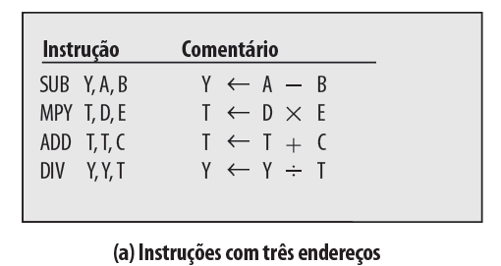

Slide 37
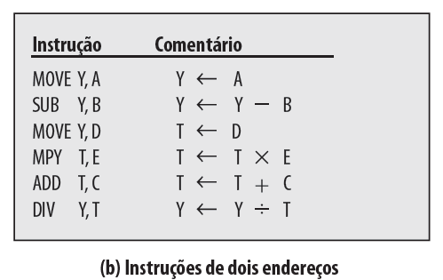

Slide 38
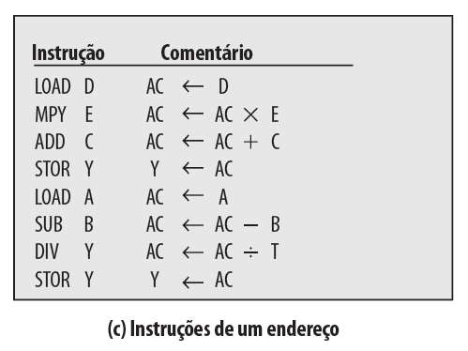
Notes:
Na verdade, e possivel termos zero enderecos para algumas instrucoes. Instrucoes de zero enderecos se aplicam
a uma organizacao de memoria especial, chamada pilha. Uma pilha e um conjunto de locais do tipo last-in-first-out
(ultimo a entrar, primeiro a sair).

Slide 39
Números de endereços
Com instruções de um endereço, o programador geralmente tem à sua disposição apenas um registrador de uso geral, o acumulador. Com instruções de múltiplos endereços, é comum ter múltiplos registradores de uso geral. Isso permite que algumas operações sejam realizadas unicamente sobre registradores. Como as referências a registradores são mais rápidas que as referências à memória, tem-se rapidez na execução. Por motivos de flexibilidade e capacidade de usar múltiplos registradores, a maioria das máquinas contemporâneas emprega uma mistura de instruções de dois e três endereços.

Slide 40
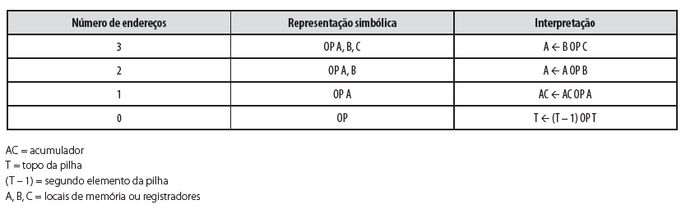

Slide 41
Projeto do conjunto de instruções
Um dos aspectos mais interessantes e mais analisados do projeto de computador é o projeto do conjunto de instruções. O projeto de um conjunto de instruções é muito complexo, pois afeta muitos aspectos do sistema de computador. Ele define muitas das funções realizadas pelo processador e, portanto, tem um efeito significativo sobre a implementação do processador. O conjunto de instruções é o meio de o programador controlar o processador.
Assim, os requisitos do programador precisam ser considerados no projeto do conjunto de instruções.

Slide 42
Projeto do conjunto de instruções
As questões básicas mais importantes de projeto são as seguintes:
Repertório de operações: quantas e quais operações oferecer, e que complexidade as operações deverão ter;
Tipos de dados: os diversos tipos de dados sobre os quais as operações são realizadas;
Formato de instrução: tamanho da instrução (em bits), número de endereços, tamanho dos diversos campos, e assim por diante;
Registradores: número de registradores do processador que podem ser referenciados pelas instruções e seu uso;
Endereçamento: o modo ou modos pelos quais o endereço de um operando é especificado.

Slide 43
Tipos de operandos
As instruções de máquina operam sobre dados. As categorias gerais de dados mais importantes são:
Endereços;
Números;
Caracteres;
Dados lógicos.

Slide 44
Tipos de operandos: Números
Todas as linguagens de máquina incluem tipos de dados numéricos. Até mesmo no processamento de dados não numéricos, existe a necessidade de os números atuarem como contadores, tamanhos de campo e assim por diante.

Slide 45

Alguém sabe me dizer quais as diferenças entre um número armazenado no computador e o número utilizado na matemática comum?
Notes:
Primeiro, existe um limite para a magnitude
dos números representáveis em uma máquina e, segundo, no caso dos números de ponto flutuante, um limite em sua
precisão. Assim, o programador precisa entender as consequências do arredondamento, do overflow e do underflow.

Slide 46
Tipos de operandos: Números
Três tipos de dados numéricos são comuns nos computadores:
Inteiro binário ou ponto fixo binário;
Ponto flutuante binário;
Decimal.
Notes:
Para aplicações onde existem muitas E/S e, comparadamente, poucos e simples
cálculos, é preferível armazenar e operar os números em forma decimal. A representação mais comum para essa
finalidade é decimal agrupado (packed decimal).

Slide 47
Tipos de operandos: Caracteres
Uma forma de dado comum é o texto, ou strings de caracteres. Embora os dados textuais sejam mais convenientes para os seres humanos, eles não podem, em forma de caracteres, serem facilmente armazenados ou transmitidos por sistemas de processamento de dados e comunicações. Esses sistemas são projetados para dados binários. Assim, diversos códigos foram elaborados, nos quais os caracteres são representados por uma sequência de bits.

Slide 48

Notes:
O Código Morse é um sistema de representação de letras, algarismos e sinais de pontuação através de um sinal codificado enviado de modo intermitente. Foi desenvolvido por Samuel Morse em 1835, criador do telégrafo elétrico, dispositivo que utiliza correntes elétricas para controlar eletroímãs que atuam na emissão e na recepção de sinais.
Porém, o comprimento variável de caracteres do código Morse dificulta a adaptação à comunicação automatizada, então foi amplamente substituída por formatos mais regulares, incluindo o Código Baudot e ASCII.

Slide 49
Tipos de operandos: Dados lógicos
Normalmente, cada palavra ou outra unidade endereçável (byte, meia-palavra e assim por diante) é tratada como uma única unidade de dados. Porém, às vezes é útil considerar uma unidade de n bits como consistindo em n itens de dados de 1 bit, com cada item tendo o valor 0 ou 1. Quando os dados são vistos dessa forma, eles são considerados como sendo dados lógicos.

Slide 50
Tipos de dados do x86
O x86 pode lidar com tipos de dados de 8 (byte), 16 (palavra), 32 (palavras duplas – doubleword), 64 (quatro palavras – quadword) e 128 (double quadword) bits de extensão. Porém, quando os dados são acessados por um barramento de 32 bits, as transferências de dados ocorrem em unidades de palavras duplas, começando em endereços divisíveis por 4.
Assim como todas as máquinas Intel 80x86, o x86 usa o estilo little-endian; ou seja, o byte menos significativo é armazenado no endereço mais baixo.

Slide 51
Tipos de dados do x86
Byte, word, doubleword, quadword e double quadword são chamados de tipos de dados gerais. Além disso, o x86 admite um conjunto impressionante de tipos de dados específicos, que são reconhecidos e operados por instruções em particular.

Slide 52
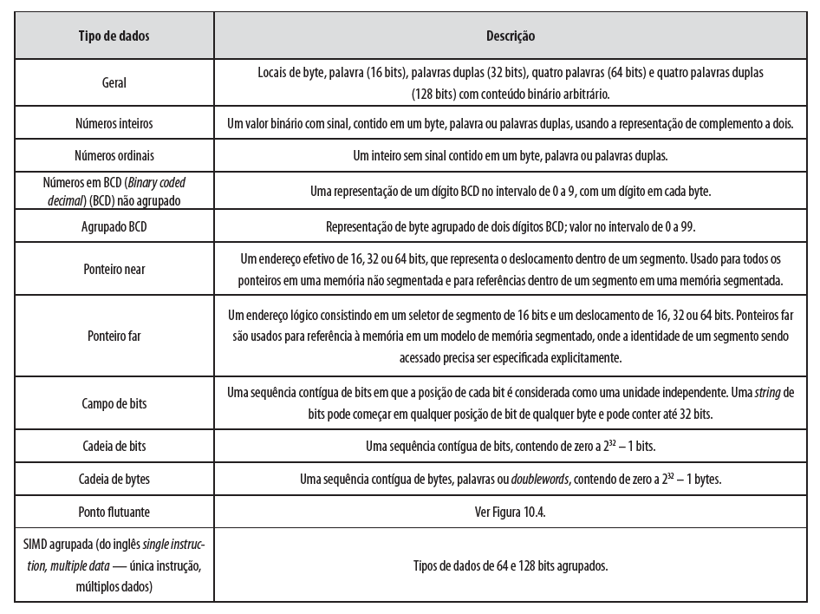

Slide 54
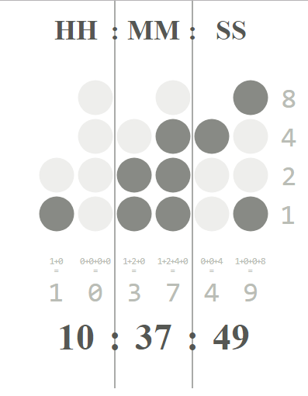
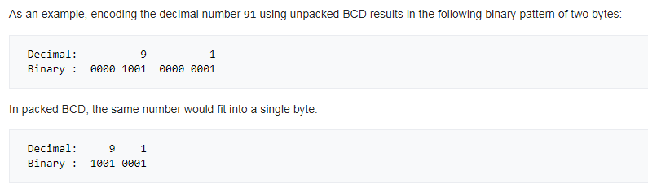
BCD agrupado e não agrupado Um uso do BCD

Slide 55
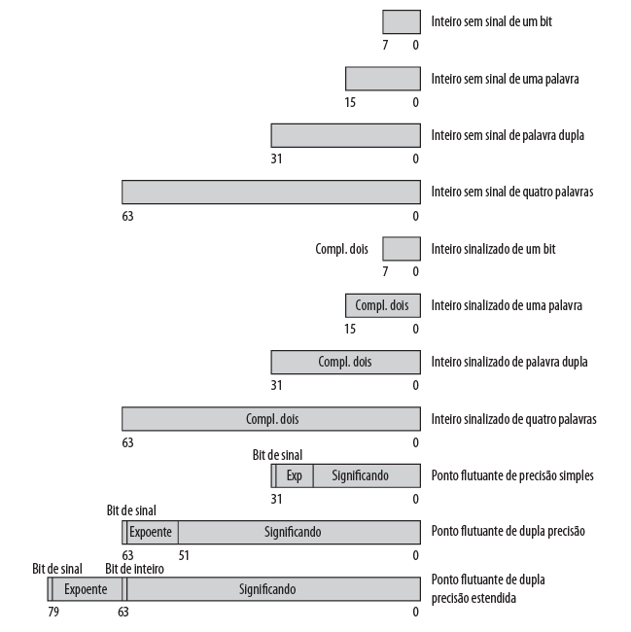

Slide 57
Tipos de dados do x86
Os tipos de dados SIMD (única instrução, múltiplos dados) agrupados foram introduzidos à arquitetura x86 como parte das extensões do conjunto de instruções para otimizar o desempenho de aplicações de multimídia. Essas extensões incluem MMX (Multimedia Extensions) e SSE (Streaming SIMDextensions). O conceito básico é que múltiplos operandos são agrupados em um único item de memória referenciado e que esses múltiplos operandos são operados em paralelo.

Slide 58
Tipos de dados do ARM
Processadores ARM admitem tipos de dados de 8 (byte), 16 (meia-palavra) e 32 (palavra) bits de extensão.
Normalmente, o acesso de halfword precisa ser alinhado por halfword e os acessos de palavra precisam ser alinhados por palavra. Para tentativas de acesso desalinhadas, a arquitetura admite três alternativas:
Caso padrão;
Verificação de alinhamento;
Acesso desalinhado.
Notes:
Caso Padrão:
O endereço é tratado como truncado, com os bits de endereço [1:0] tratados como zero para acesso por palavra, e o bit de endereço [0] tratado como zero para acesso por meia-palavra.
▪ Instruções ARM de única palavra são arquiteturalmente definidas para girar à direita os dados alinhados por palavra transferidos por um endereço não alinhado por palavra de um, dois ou três palavras, dependendo do valor dos dois bits de endereço menos significativos.
Verificação de alinhamento:
quando o bit de controle apropriado e definido, um sinal de abortar dados indica uma falha de alinhamento para a tentativa de acesso desalinhado.
Acesso desalinhado:
quando essa opção e habilitada, o processador usa um ou mais acessos a memoria para gerar a transferência exigida de bytes adjacentes de modo transparente ao programador.

Slide 59
Tipos de dados do ARM
A maioria das implementações de processador ARM não oferece hardware de ponto flutuante, o que economiza energia e área. Se a aritmética de ponto flutuante for exigida em tais processadores, ela deverá ser implementada em software. O ARM admite um coprocessador de ponto flutuante opcional, que aceita os tipos de dados de ponto flutuante de precisão simples e dupla, definidos no IEEE 754.

Slide 60
Tipos de dados do ARM: Endian
Um bit de estado (bit E) no registrador de controle do sistema é marcado e apagado sob controle do programa, usando a instrução SETEND. O bit E define qual modo será usado para ler e armazenar dados.

Slide 61
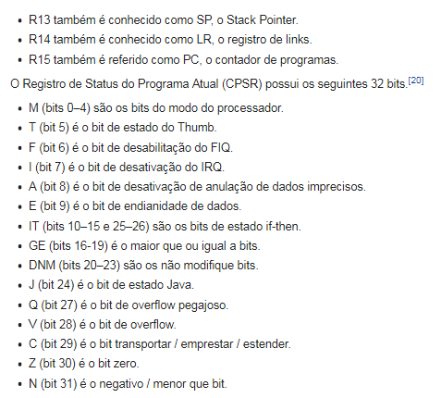
Registrador CPSR do ARM

Slide 62
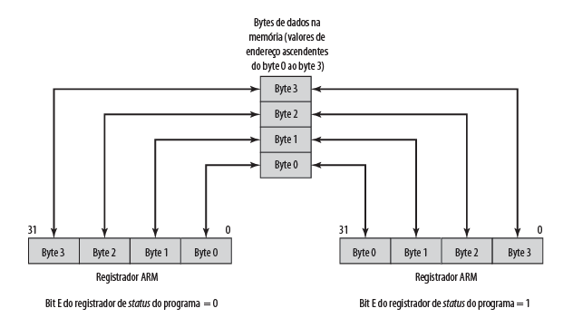

Slide 63
Tipos de operações do ARM
O número de opcodes diferentes varia bastante de uma máquina para outra. Porém, os mesmos tipos gerais de operações são encontrados em todas as máquinas. Uma categorização útil e típica é a seguinte:
Transferência de dados;
Aritmética;
Lógica;
Conversão;
E/S;
Controle do sistema;
Transferência de controle.

Slide 64
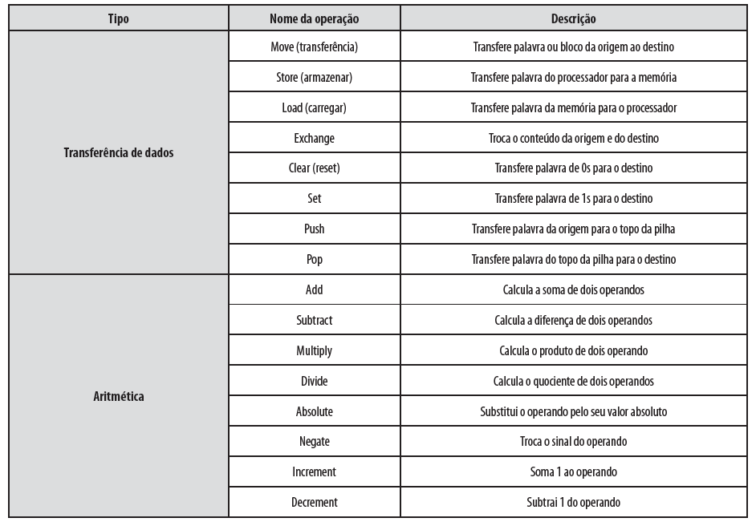

Slide 66
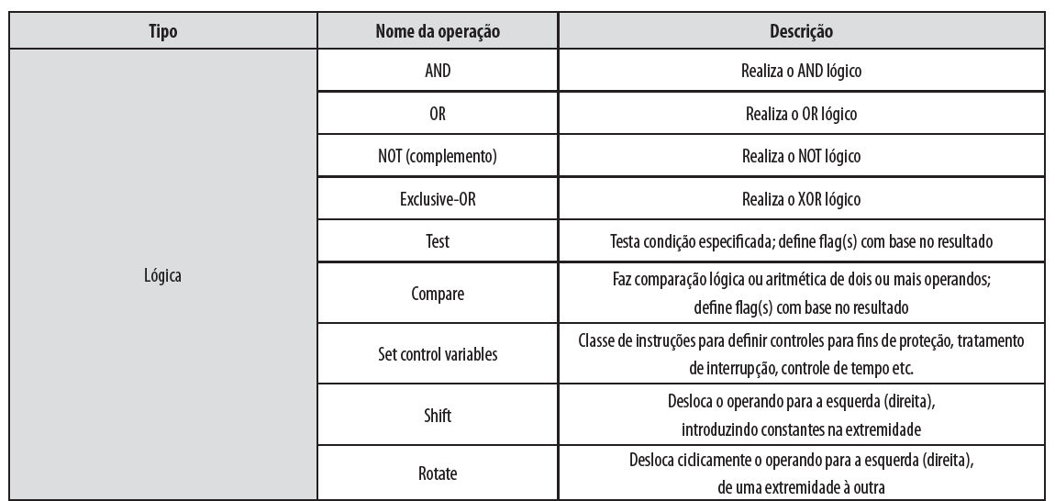

Slide 67
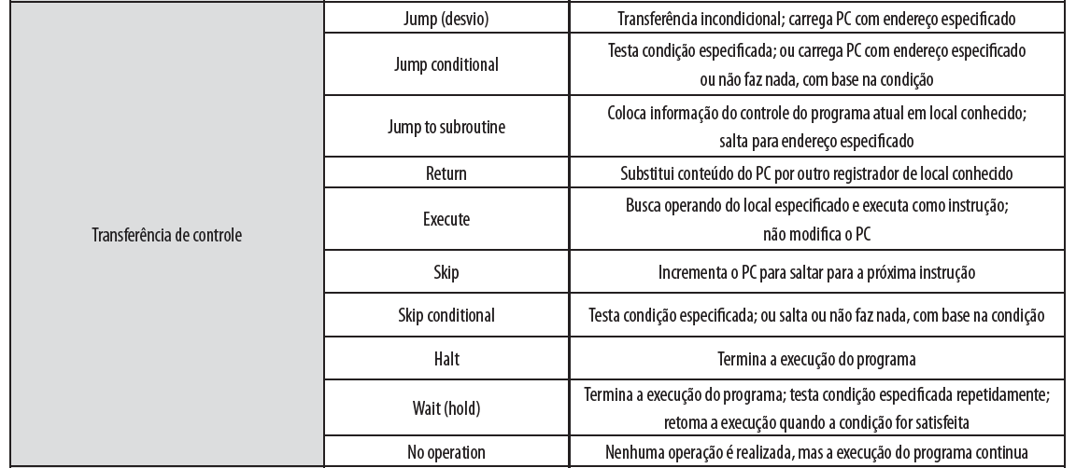

Slide 68
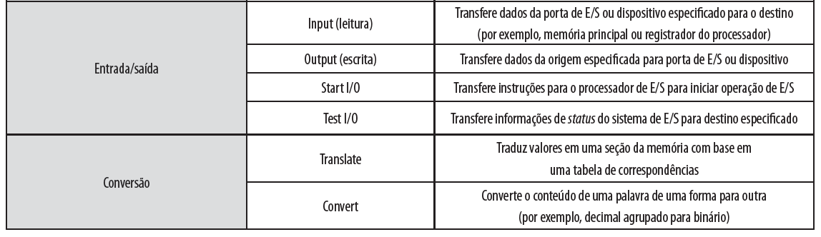

Slide 69
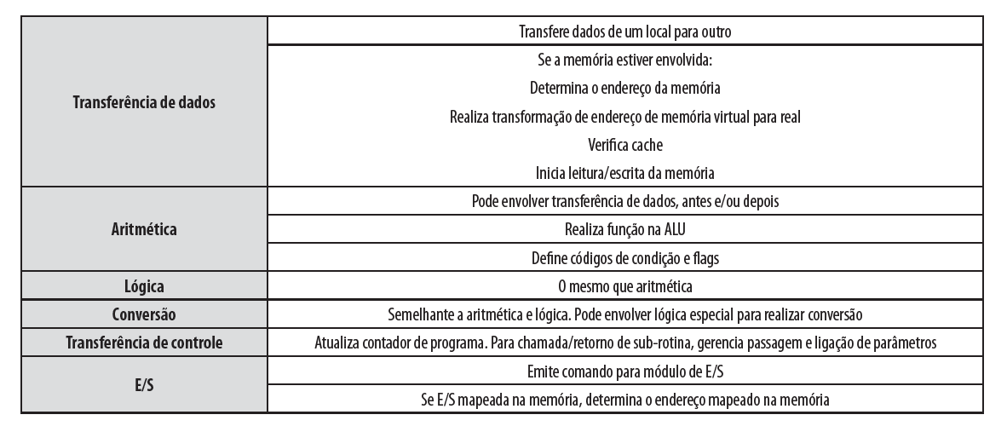

Slide 70
ARM - Aritmética
A maioria das máquinas oferece as operações aritméticas básicas de adição, subtração, multiplicação e divisão. Estas são invariavelmente fornecidas para números inteiros com sinal (ponto fixo). Normalmente, elas também são fornecidas para números de ponto flutuante e decimal agrupado.
Outras operações possíveis incluem uma série de instruções de único operando, por exemplo:
Absolute: apanha o valor absoluto do operando;
Negate: inverte o sinal do operando;
Increment: soma 1 ao operando;
Decrement: subtrai 1 do operando;

Slide 71
ARM - Aritmética
Em que unidade do processador uma operação aritmética é executada?
Resp.: A execução de uma instrução aritmética pode envolver operações de transferência de dados para posicionar operandos para entrada na ALU, e entregar a saída da ALU. Além disso, naturalmente, a parte da ALU do processador realiza a operação desejada.

Slide 72
ARM - Lógica
A maioria das máquinas também oferece uma série de operações para manipular bits individuais de uma palavra ou outras unidades endereçáveis.
A operação NOT inverte um bit. AND, OR e Exclusive-OR (XOR) são as funções lógicas mais comuns com dois operandos. EQUAL é um teste binário útil.

Slide 73
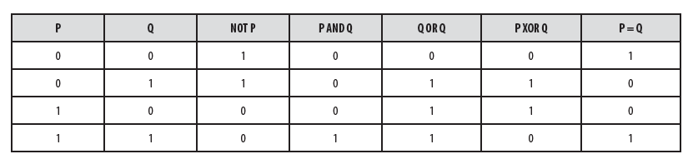

Slide 74
ARM - Lógica
(R1) = 10100101
(R2) = 00001111
(R1) AND (R2) = ?
(R1) OR (R2) = ?
(R1) XOR (R2) = ?
(R1) EQUALS (R2) = ?
NOT (R1) = ?

Slide 75
ARM - Entrada/Saída
(R1) = 10100101
(R2) = 00001111
(R1) AND (R2) = ?
(R1) OR (R2) = ?
(R1) XOR (R2) = ?
(R1) EQUALS (R2) = ?
NOT (R1) = ?

